Slide 1

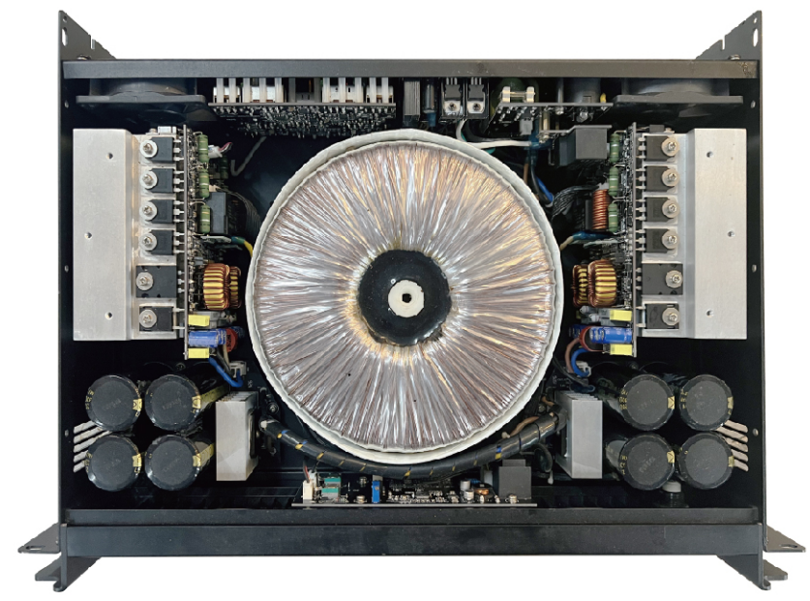

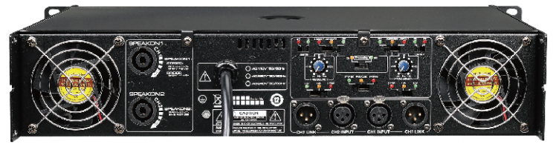

Analog Power Amplifier
TA-2013
Professional Sound System
FEATURE
고효율 Class FTD 앰프, 2채널 1300W 출력 지원
상태에 따라 색상이 변하는 LED 스트립 적용 (녹/황/적)
조명형 볼륨 노브와 세련된 전면 디자인
채널별 독립 모듈 구조로 빠른 점검 및 유지보수 가능
전압·팬속도·신호·온도 표시 및 실내 설치 환경에 최적화
SPECIFICATION
항목 | 세부내용
Channels | 2
8Ω Output Power (Stereo) | 1300W
4Ω Output Power (Stereo) | 1900W
8Ω Bridge Output Power | 3655W
Frequency Response (8Ω, ±3dB) | 20Hz–20kHz
THD (1kHz) | <0.1%
S/N Ratio | ≥95dB
Damping Factor | >350
Crosstalk | ≥80dB
Input Sensitivity | 1.4V / 1.0V / 0.775V
Input Impedance | 20kΩ (Balance) / 10kΩ (Unbalance)
Output Circuit | FTD
Cooling | 2 fans, front-to-rear airflow, intelligent variable speed
Weight (G.W) | 25kg
Dimensions (WxHxD) | 483×89×410mm
www.voatek.com
e-mail : voatek@naver.com
Tel : 031-8011-0388

